Slide 1
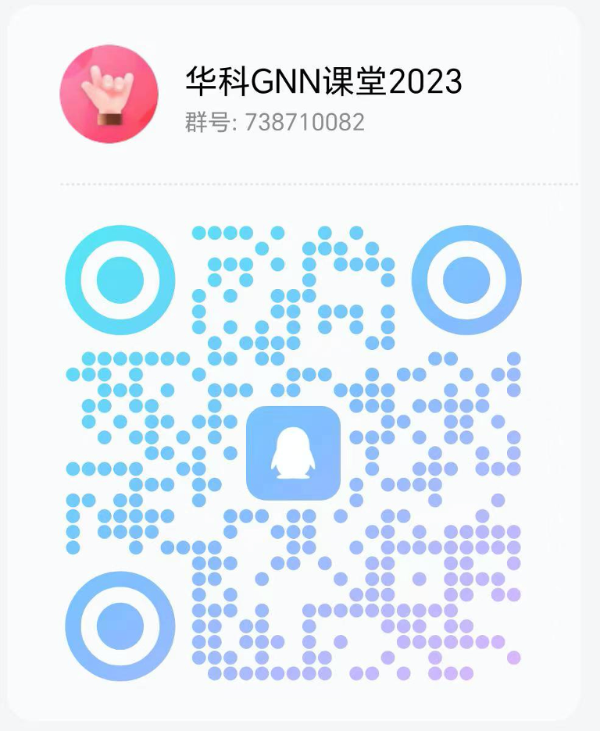
图神经网络 Introduction to Graph Neural Networks
主讲人：万瑶
wanyao@hust.edu.cn
2023年9月20日
所有材料均来自于网络，仅用于教学。本人不具备任何版权！

Slide 2
第四章 图嵌入
Chapter 4. Graph Embedding

Slide 3
目录
从词嵌入到图嵌入
简单图嵌入
保留邻域信息
保留结构角色
保留节点状态
保留社区结构（选学）
复杂图嵌入
异质图嵌入
二分图嵌入
多维图嵌入
符号图嵌入
超图嵌入
动态图嵌入

Slide 4
Representing words as discrete symbols
In traditional NLP, we regard words as discrete symbols: hotel, conference, motel — a localist representation
Words can be represented by one-hot vectors:
hotel = [0 0 0 0 0 0 0 0 0 0 0 1 0 0 0 0]
motel = [0 0 0 1 0 0 0 0 0 0 0 0 0 0 0 0]
Vector dimension = number of words in vocabulary (e.g., 500,000)
Challenge: How to compute similarity of two words?
https://courses.cs.washington.edu/courses/csep517/20wi/slides/csep517wi20-WordEmbeddings.pdf

Slide 5
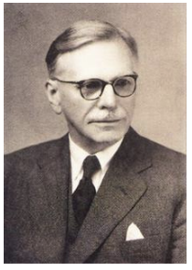
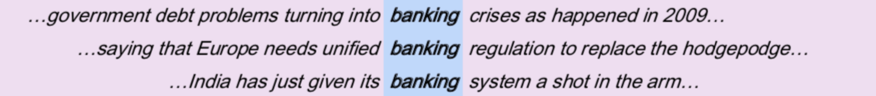
Representing words by their context
Distributional hypothesis: words that occur in similar contexts tend to have similar meanings
J.R.Firth 1957
“You shall know a word by the company it keeps”
One of the most successful ideas of modern statistical NLP!
These context words will represent banking.

Slide 6
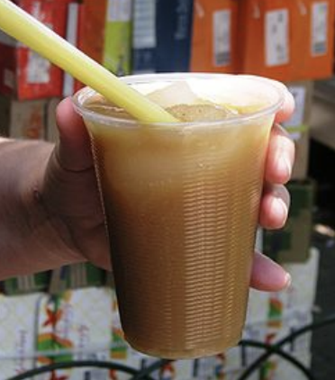
Distributional hypothesis
“tejuino”
C1: A bottle of ___ is on the table.
C2: Everybody likes ___.
C3: Don’t have ___ before you drive.
C4: We make ___ out of corn.

Slide 7
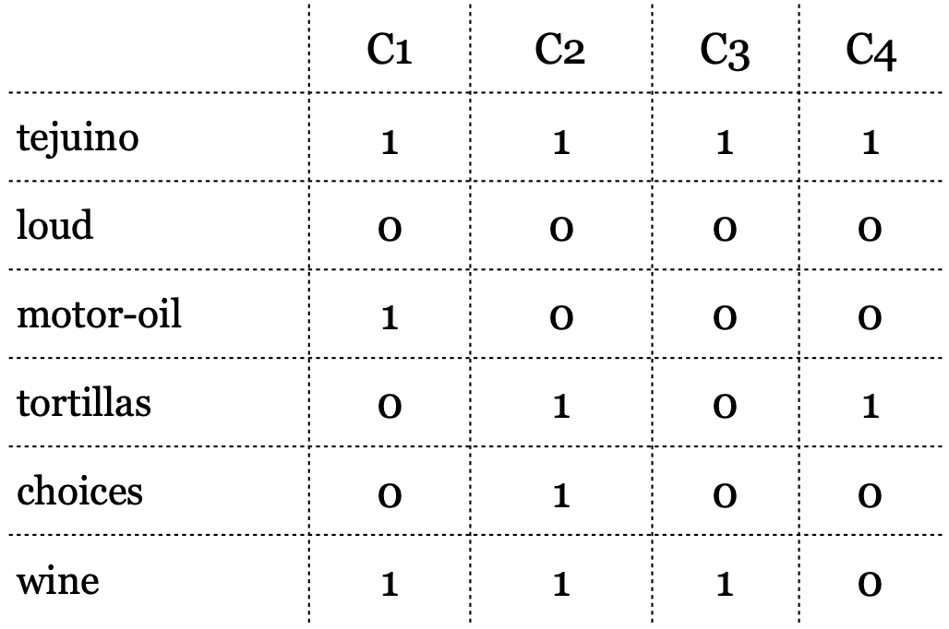
Distributional hypothesis
C1: A bottle of ___ is on the table.
C2: Everybody likes ___.
C3: Don’t have ___ before you drive.
C4: We make ___ out of corn.
“words that occur in similar contexts tend to have similar meanings”

Slide 8
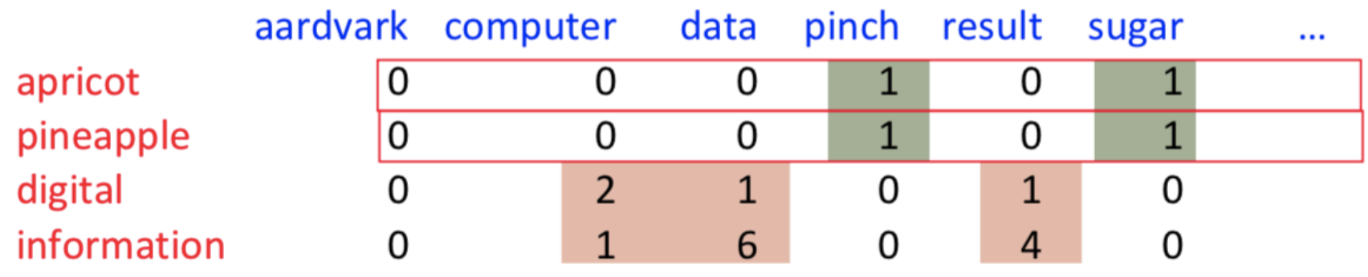
Words as vectors
We’ll build a new model of meaning focusing on similarity
Each word is a vector
Similar words are “nearby in space”
A first solution: we can just use context vectors to represent the meaning of words!
word-word co-occurrence matrix:

Slide 9
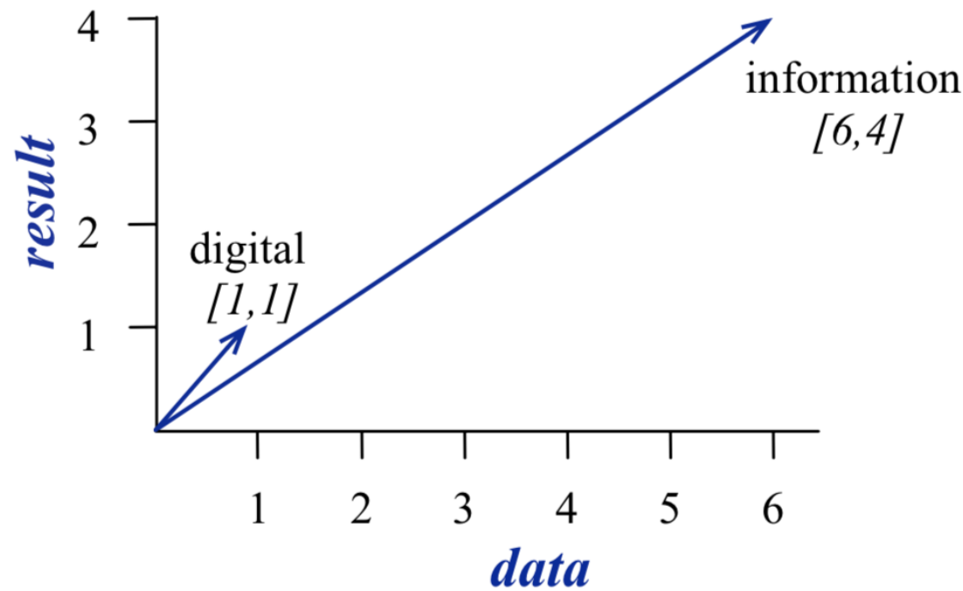
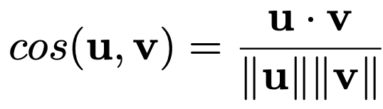
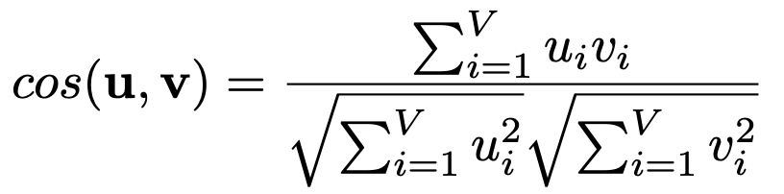
Words as vectors
What is the range of cos( ⋅ )?

Slide 10
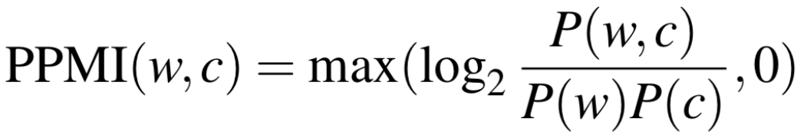
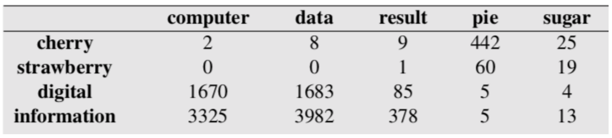
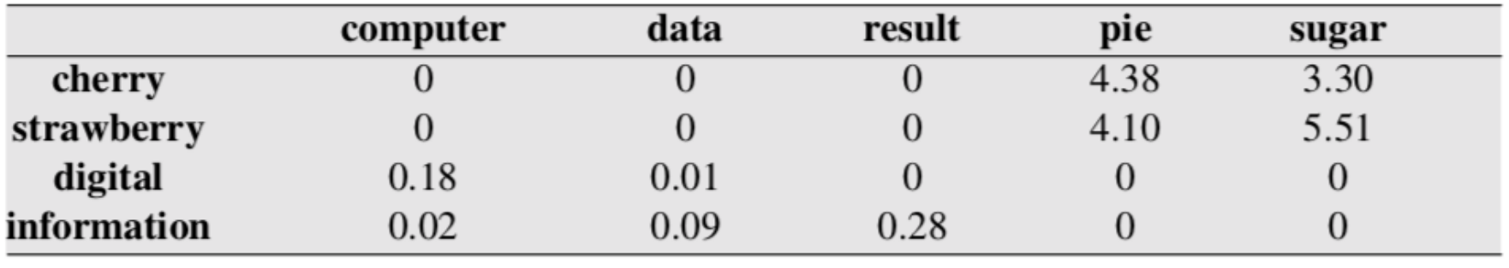
Words as vectors
Problem: not all counts are equal, words can randomly co-occur
Solution: re-weight by how likely it is for the two words to co-occur by simple chance
PPMI = Positive Pointwise Mutual Information

Slide 11
Sparse vs dense vectors
Still, the vectors we get from word-word occurrence matrix are sparse (most are 0’s) & long (vocabulary size)
Alternative: we want to represent words as short (50-300 dimensional) & dense (real-valued) vectors
The focus of this lecture
The basis of all the modern NLP systems

Slide 12
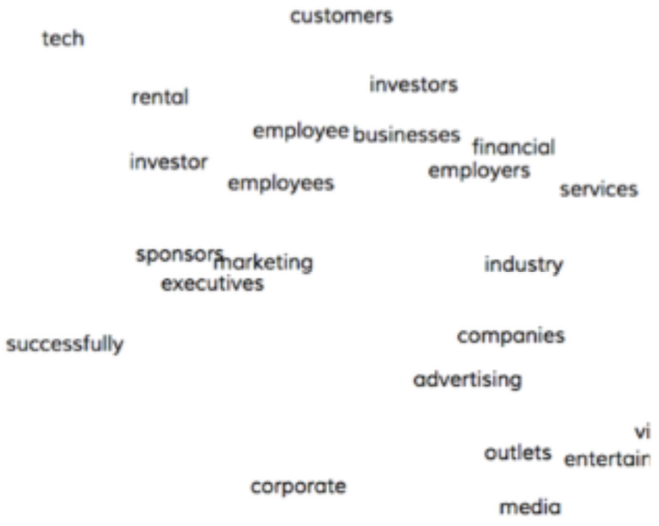
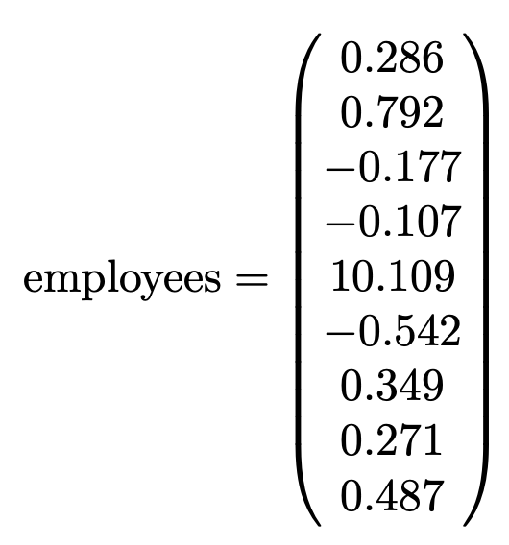
Dense vectors

Slide 13
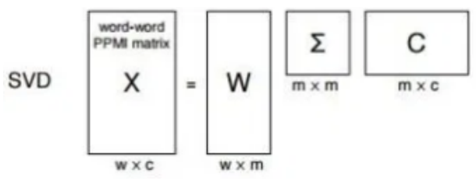
Why dense vectors?
Short vectors are easier to use as features in ML systems
Dense vectors may generalize better than storing explicit counts
They do better at capturing synonymy
w1 co-occurs with “car”, w2 co-occurs with “automobile”
Different methods for getting dense vectors:
Singular value decomposition (SVD)
word2vec and friends: “learn” the vectors!

Slide 14
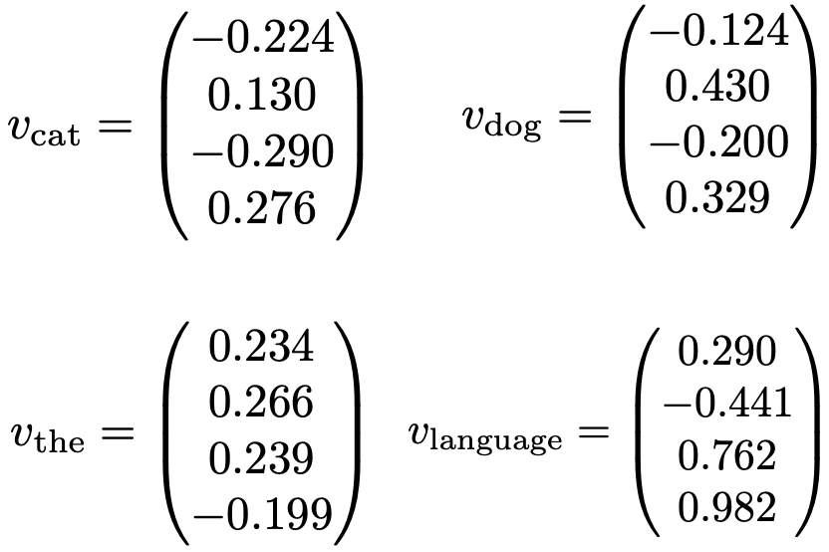
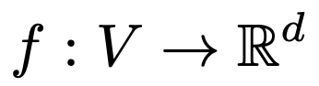
Word2vec
Input: a large text corpora, V, d
V: a pre-defined vocabulary
d: dimension of word vectors (e.g. 300)
Text corpora:
Wikipedia + Gigaword 5: 6B
Twitter: 27B
Common Crawl: 840B
Output:

Slide 15
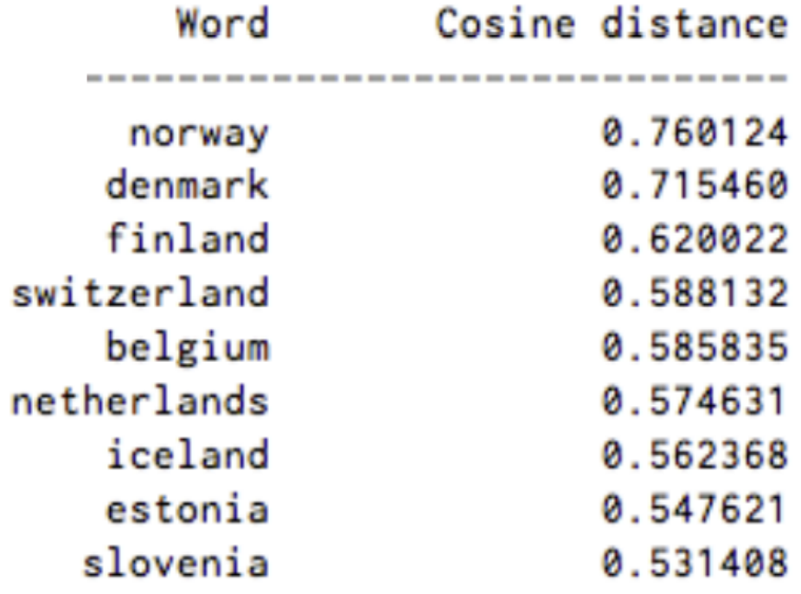
Word2vec
word = “sweden”

Slide 16
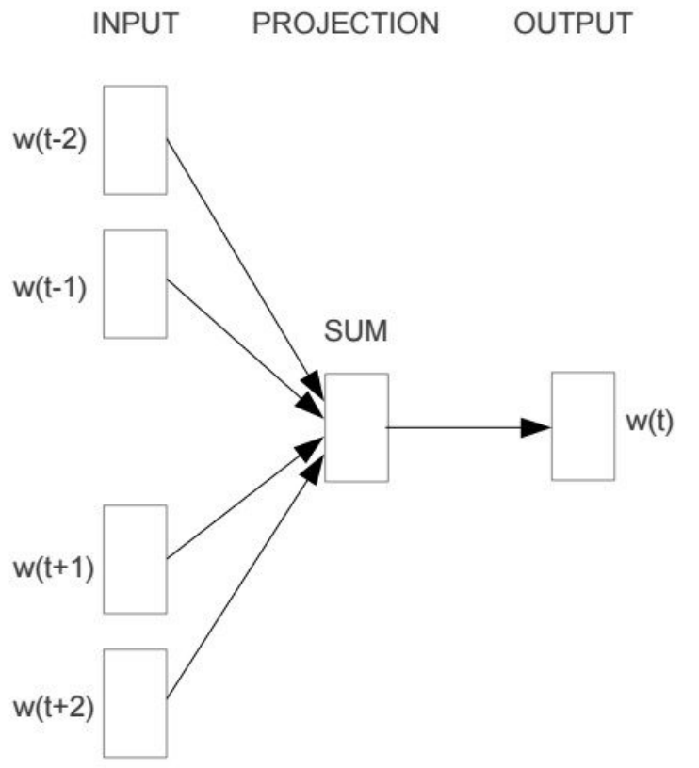
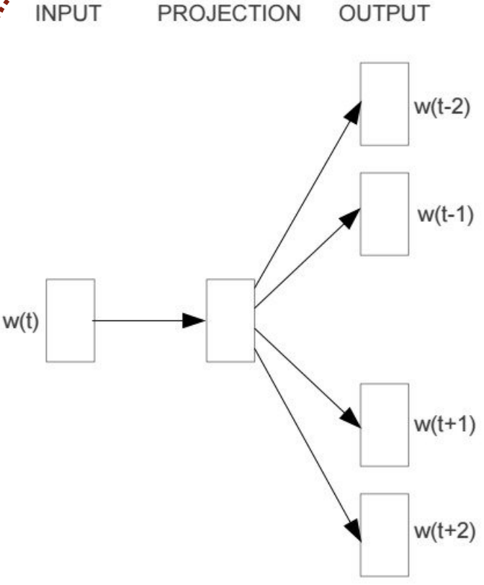
Word2vec
Continuous Bag of Words (CBOW)
Skip-grams

Slide 17
Word2vec
Continuous Bag of Words (CBOW)
Skip-grams

Slide 18
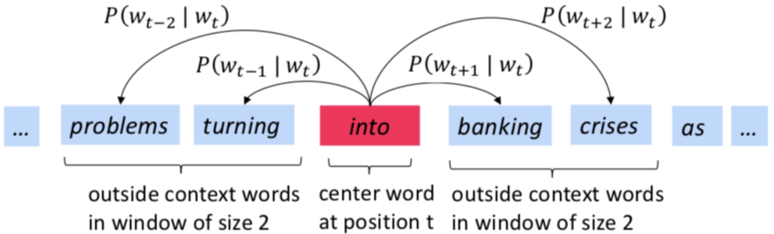
Skip-gram
The idea: we want to use words to predict their context words
Context: a fixed window of size 2m

Slide 19
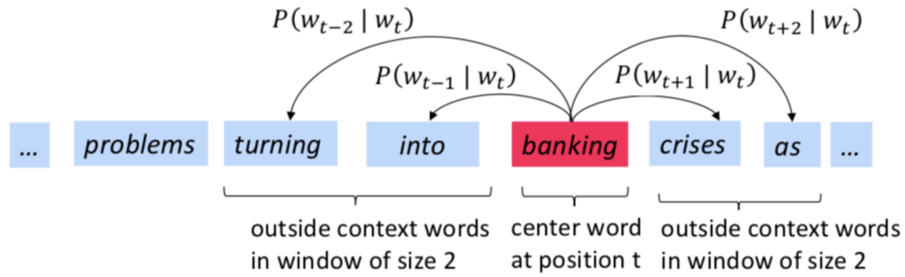
Skip-gram

Slide 20
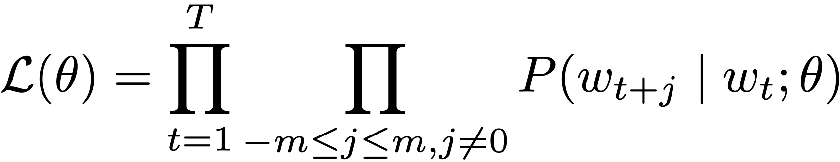
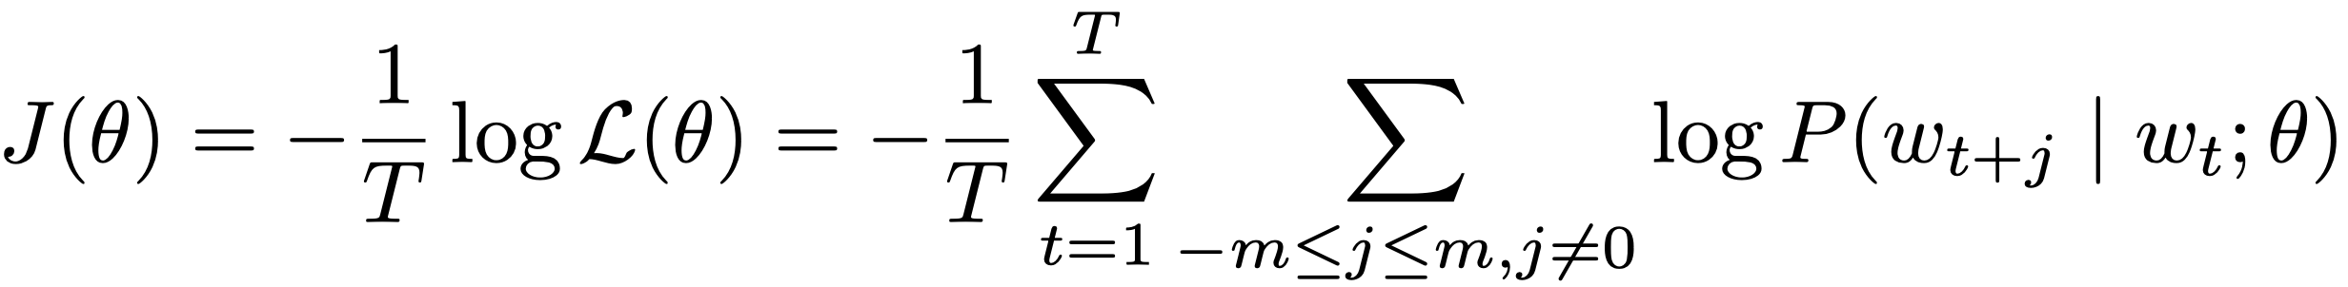
Skip-gram: objective function
For each position t = 1,2,…T, predict context words within context size m, given center word w_{j} :
The objective function J(θ) is the (average) negative log likelihood:

Slide 21
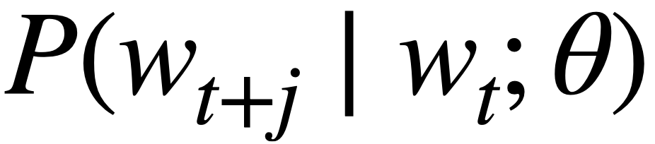
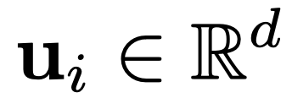
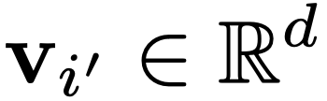
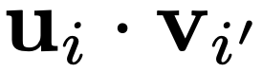
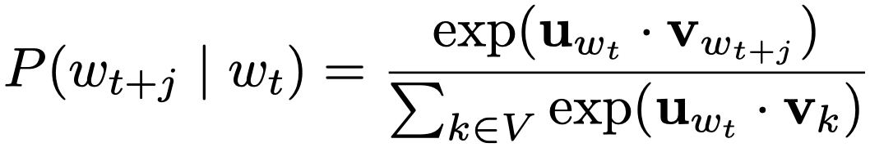
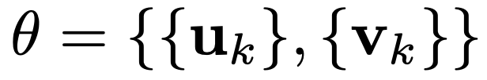
How to deﬁne ？
We have two sets of vectors for each word in the vocabulary
: Continuous Bag of Words (CBOW)
: embedding for context word i’
Use inner product to measure how likely word i appears with context word i’, the larger the better
are all the parameters in this model!

Slide 22
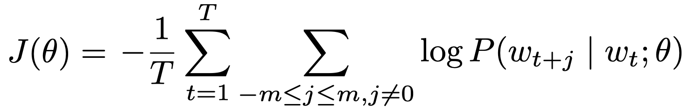
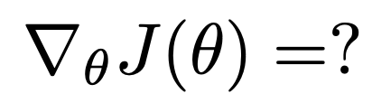
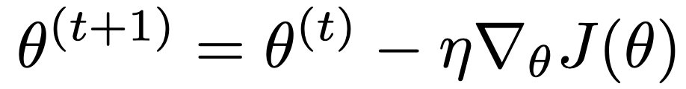
How to train the model?
Calculating all the gradients together!
We can apply stochastic gradient descent (SGD)!

Slide 23
Word2vec
Continuous Bag of Words (CBOW)
Skip-grams

Slide 24
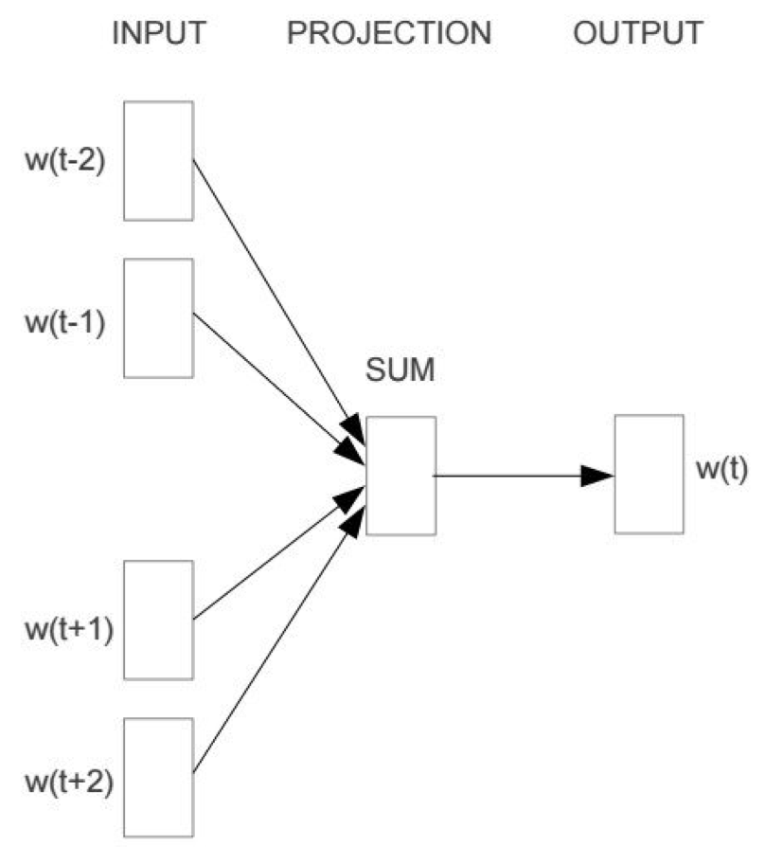
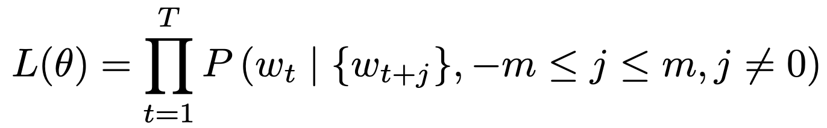
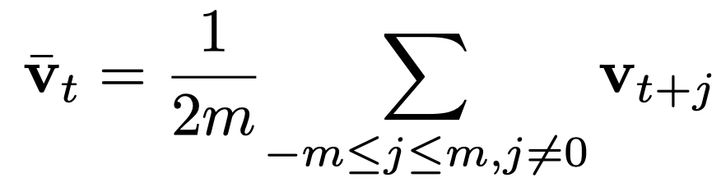
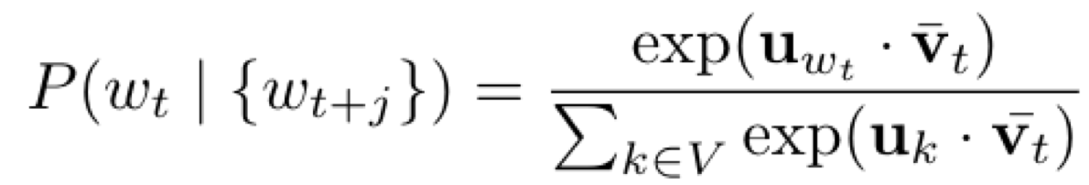
Continuous Bag of Words (CBOW)

Slide 25




图上的机器学习
图 节点特征
Classification
Clustering
Tasks
…..
Ranking
图上的特征提取

Slide 26
邻接矩阵
𝑣𝑣
1
𝑒𝑒
1
𝑣𝑣
2
𝑒𝑒
6
𝑒𝑒
4
𝑣𝑣
5
𝑒𝑒
2
𝑒𝑒
3
𝑣𝑣
3
𝑒𝑒
5
𝑣𝑣
4
稀疏
高维度
学习低维的节点表示

Slide 27
节点表示学习
表示学习
图
节点表示
保留图上的重要信息

Slide 28

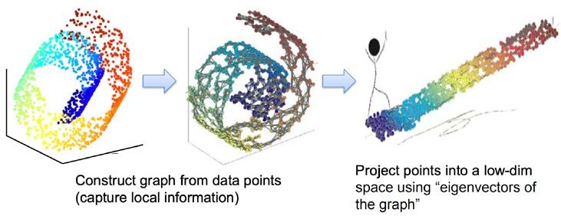
节点表示学习1.0：数据降维
Laplacian Eigenmap
1970s
Spectral Clustering
~2000 2000
IsoMap; LLE
2003
Laplacian Eigenmaps
2006
Matrix Factorization
通常具有很高的复杂度
无法应用到大规模的图上

Slide 29

Word2Vec词嵌入
映射函数
语料
词嵌入
“You shall know a word by the company it keeps”—J.R. Firth:11

Slide 30
Word2Vec词嵌入
映射函数
语料
词嵌入
提取共现信息
共现信息
“You shall know a word by the company it keeps”—J.R. Firth:11

Slide 31
Word2Vec词嵌入
映射函数
语料
词嵌入
提取共现信息
重建共现信息
共现信息
重建的共
现信息
𝑃({𝑏y,the,it,keeps}|company)
“You shall know a word by the company it keeps”—J.R. Firth:11

Slide 32
Word2Vec词嵌入
映射函数
语料
词嵌入
提取共现信息
重建共现信息
尽可能接近
共现信息
重建的共
现信息
max𝑃({𝑏y,the,it,keeps}|company)
“You shall know a word by the company it keeps”—J.R. Firth:11

Slide 33
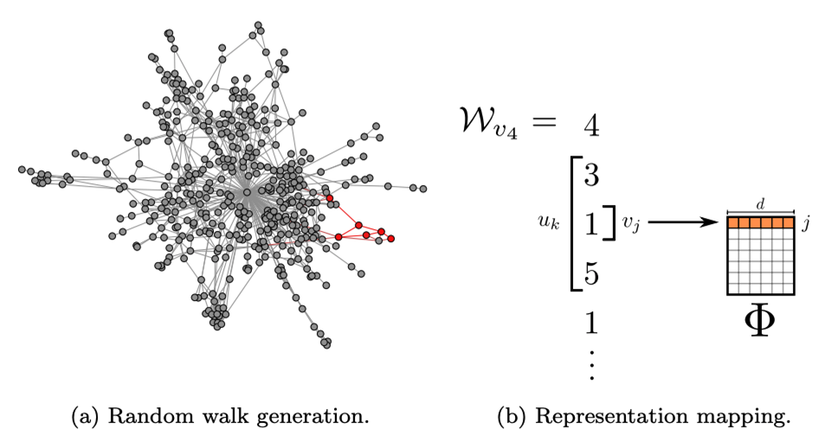
节点表示学习2.0：图嵌入
DeepWalk
2013
word2vec
2014
DeepWalk
2015
LINE
…
通常比较高效
有较好的可拓展性

Slide 34
节点嵌入
表示学习
图
节点嵌入

Slide 35
节点嵌入
表示学习
图
节点嵌入
保留图上的重要信息

Slide 36
节点嵌入
表示学习
图
节点嵌入
保留图上的重要信息
要保留什么信息？
如何保留这些信息？

Slide 37
节点嵌入
表示学习
图
节点嵌入
保留图上的重要信息
要保留什么信息？
如何保留这些信息？
共现信息
结构角色
社区信息
节点状态

Slide 38
节点嵌入
表示学习
图
节点嵌入
保留图上的重要信息
要保留什么信息？
如何保留这些信息？
共现信息
结构角色
社区信息
节点状态
利用节点嵌入尽可能的重构要保留的信息

Slide 39
图嵌入的通用框架
映射
图域:
嵌入域:

Slide 40
图嵌入的通用框架
信息提取器
映射
图域:
嵌入域:

Slide 41
图嵌入的通用框架
共现信息
结构角色
社区信息
节点状态
信息提取器
映射
图域:
嵌入域:

Slide 42
图嵌入的通用框架
共现信息
结构角色
社区信息
节点状态
信息提取器
重构器
映射
图域:
嵌入域:

Slide 43
图嵌入的通用框架
优化目标
共现信息
结构角色
社区信息
节点状态
信息提取器
重构器
映射
图域:
嵌入域:

Slide 44
目录
从词嵌入到图嵌入
简单图嵌入
保留共性信息
保留结构角色
保留节点状态
保留社区结构（选学）
复杂图嵌入
异质图嵌入
二分图嵌入
多维图嵌入
符号图嵌入
超图嵌入
动态图嵌入

Slide 45
简单图
𝑣𝑣
1
𝑒𝑒
1
𝑣𝑣
2
𝑒𝑒
6
𝑒𝑒
无向
𝑣𝑣
4
5
𝑒𝑒
2
𝑒𝑒
3
同质
𝑣𝑣
3
𝑒𝑒
5
节点和边上没有额外信息
𝑣𝑣
4

Slide 46
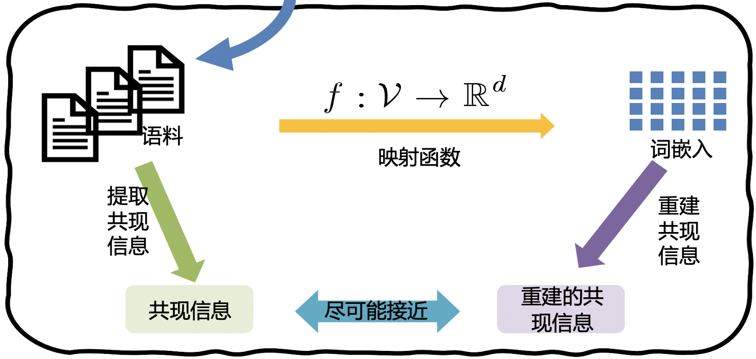
保留共现信息的图嵌入：DeepWalk
语料
词嵌入
映射函数
提取共现信息
重建共现信息
共现信息
尽可能接近
重建的共
现信息

Slide 47
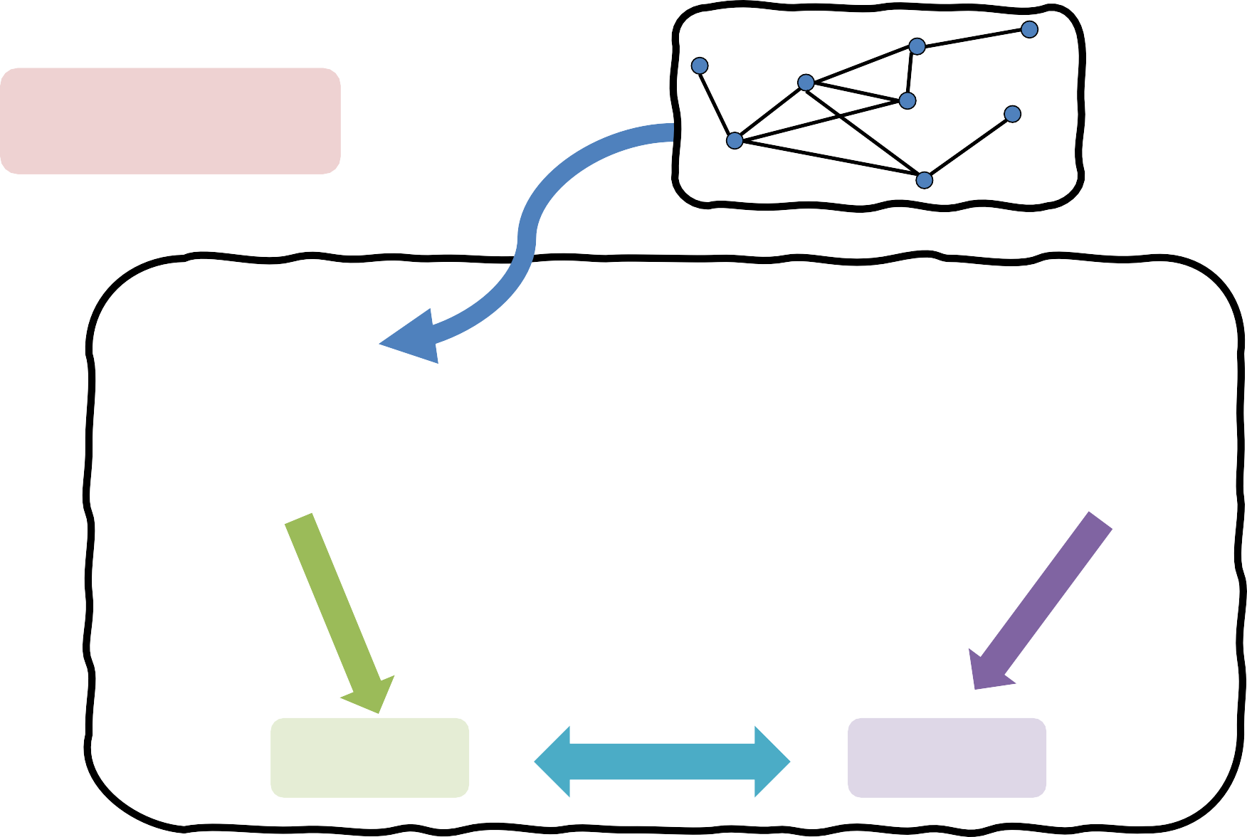
保留共现信息的图嵌入：DeepWalk
“虚拟语言”
词汇：节点
句子：随机游走
图
随机游走
语料
词嵌入
映射函数
提取共现信息
重建共现信息
共现信息
尽可能接近
重建的共
现信息

Slide 48
保留共现信息的图嵌入：DeepWalk
优化目标
重构器
映射
图域:
嵌入域:

Slide 49
保留共现信息的图嵌入：DeepWalk
优化目标
基于随机游走的信息提取器
重构器
映射
图域:
嵌入域:

Slide 50
保留共现信息的图嵌入：DeepWalk
优化目标
共现信息
基于随机游走的信息提取器
重构器
映射
图域:
嵌入域:

Slide 51
映射函数
映射
=
×

Slide 52
映射函数
映射
=
×

Slide 53
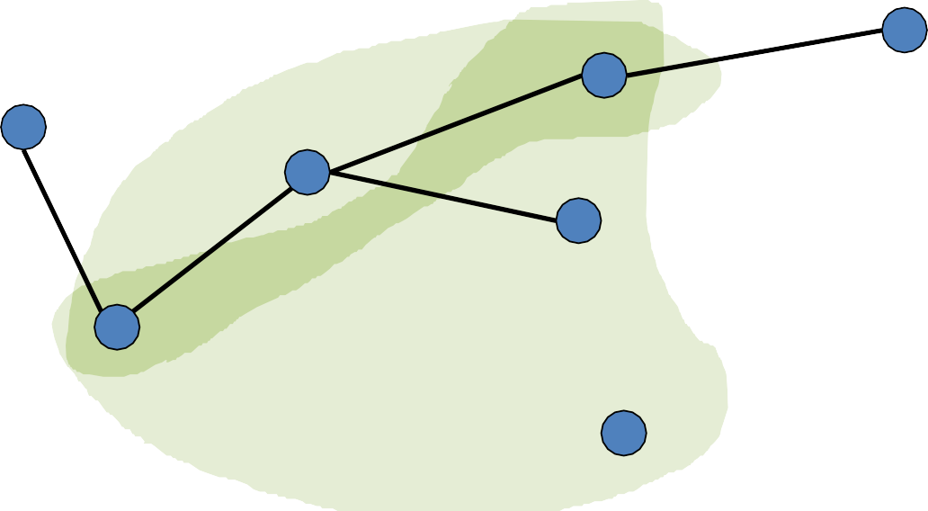
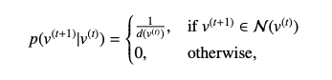
随机游走
这样随机生成的途径是图上的一个随机游走

Slide 54
随机游走
这样随机生成的途径是图上的一个随机游走

Slide 55
随机游走
这样随机生成的途径是图上的一个随机游走

Slide 56
随机游走
这样随机生成的途径是图上的一个随机游走

Slide 57
随机游走
这样随机生成的途径是图上的一个随机游走

Slide 58
随机游走
这样随机生成的途径是图上的一个随机游走

Slide 59
随机游走
这样随机生成的途径是图上的一个随机游走

Slide 60
基于随机游走的信息提取器
上下文节点：中心节点一定距离内的点
中心节点
上下文节点
_{𝑣}(2)_{, 𝑣}(3)
_{𝑣}(1)_{, 𝑣} ( 3 _{, 𝑣}(4)
_{𝑣}(1)_{, 𝑣} ( 2 ) _{, 𝑣} ( 4 ) _{, 𝑣}(5)
_{𝑣}(2)_{, 𝑣} ( 3 ) _{, 𝑣} ( 5 ) _{, 𝑣}(6)
_{𝑣}(3)_{, 𝑣} ( 4 ) _{, 𝑣} ( 6 )
_{𝑣} ( 4 ),_{𝑣} ( 5 )
_{𝑣}(1)
_{𝑣}(2)
_{𝑣}(3)
_{𝑣}(4)
_{𝑣}(5)
_{𝑣}(6)
_{𝑣}(1)
_{𝑣}(3)
_{𝑣}(5)
_{𝑣}(2)
_{𝑣}(4)
_{𝑣}(6)
随机游走
共现信息

Slide 61
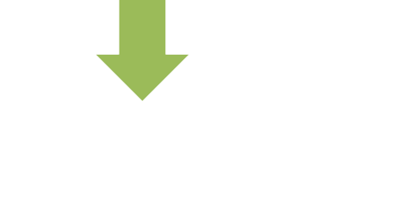
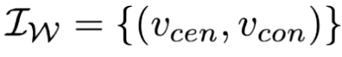
基于随机游走的信息提取器
上下文节点：中心节点一定距离内的点
中心节点
上下文节点
_{𝑣}(2)_{, 𝑣}(3)
_{𝑣}(1)_{, 𝑣} ( 3 _{, 𝑣}(4)
_{𝑣}(1)_{, 𝑣} ( 2 ) _{, 𝑣} ( 4 ) _{, 𝑣}(5)
_{𝑣}(2)_{, 𝑣} ( 3 ) _{, 𝑣} ( 5 ) _{, 𝑣}(6)
_{𝑣}(3)_{, 𝑣} ( 4 ) _{, 𝑣} ( 6 )
_{𝑣} ( 4 ),_{𝑣} ( 5 )
_{𝑣}(1)
_{𝑣}(2)
_{𝑣}(3)
_{𝑣}(4)
_{𝑣}(5)
_{𝑣}(6)
_{𝑣}(1)
_{𝑣}(3)
_{𝑣}(5)
_{𝑣}(2)
_{𝑣}(4)
_{𝑣}(6)
随机游走
共现信息

Slide 62
基于随机游走的信息提取器
上下文节点：中心节点一定距离内的点
中心节点
上下文节点
_{𝑣}(2)_{, 𝑣}(3)
_{𝑣}(1)_{, 𝑣} ( 3 _{, 𝑣}(4)
_{𝑣}(1)_{, 𝑣} ( 2 ) _{, 𝑣} ( 4 ) _{, 𝑣}(5)
_{𝑣}(2)_{, 𝑣} ( 3 ) _{, 𝑣} ( 5 ) _{, 𝑣}(6)
_{𝑣}(3)_{, 𝑣} ( 4 ) _{, 𝑣} ( 6 )
_{𝑣} ( 4 ),_{𝑣} ( 5 )
_{𝑣}(1)
_{𝑣}(2)
_{𝑣}(3)
_{𝑣}(4)
_{𝑣}(5)
_{𝑣}(6)
_{𝑣}(1)
_{𝑣}(3)
_{𝑣}(5)
_{𝑣}(2)
_{𝑣}(4)
_{𝑣}(6)
随机游走
从每个节点出发
重复多次
共现信息

Slide 63
基于随机游走的信息提取器
上下文节点：中心节点一定距离内的点
中心节点
上下文节点
_{𝑣}(2)_{, 𝑣}(3)
_{𝑣}(1)_{, 𝑣} ( 3 _{, 𝑣}(4)
_{𝑣}(1)_{, 𝑣} ( 2 ) _{, 𝑣} ( 4 ) _{, 𝑣}(5)
_{𝑣}(2)_{, 𝑣} ( 3 ) _{, 𝑣} ( 5 ) _{, 𝑣}(6)
_{𝑣}(3)_{, 𝑣} ( 4 ) _{, 𝑣} ( 6 )
_{𝑣} ( 4 ),_{𝑣} ( 5 )
_{𝑣}(1)
_{𝑣}(2)
_{𝑣}(3)
_{𝑣}(4)
_{𝑣}(5)
_{𝑣}(6)
_{𝑣}(1)
_{𝑣}(3)
_{𝑣}(5)
_{𝑣}(2)
_{𝑣}(4)
_{𝑣}(6)
随机游走
从每个节点出发
重复多次
共现信息

Slide 64
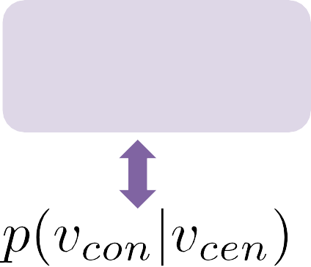
重构器
中心节点
上下文节点
_{𝑣}(2)_{, 𝑣}(3)
_{𝑣}(1)_{, 𝑣} ( 3 _{, 𝑣}(4)
_{𝑣}(1)_{, 𝑣} ( 2 ) _{, 𝑣} ( 4 ) _{, 𝑣}(5)
_{𝑣}(2)_{, 𝑣} ( 3 ) _{, 𝑣} ( 5 ) _{, 𝑣}(6)
_{𝑣}(3)_{, 𝑣} ( 4 ) _{, 𝑣} ( 6 )
_{𝑣} ( 4 ),_{𝑣} ( 5 )
重构共现信息
_{𝑣}(1)
_{𝑣}(2)
_{𝑣}(3)
_{𝑣}(4)
_{𝑣}(5)
_{𝑣}(6)
利用节点嵌入预测出上下文节点
共现信息

Slide 65
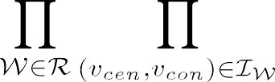
重构器
中心节点
上下文节点
_{𝑣}(2)_{, 𝑣}(3)
_{𝑣}(1)_{, 𝑣} ( 3 _{, 𝑣}(4)
_{𝑣}(1)_{, 𝑣} ( 2 ) _{, 𝑣} ( 4 ) _{, 𝑣}(5)
_{𝑣}(2)_{, 𝑣} ( 3 ) _{, 𝑣} ( 5 ) _{, 𝑣}(6)
_{𝑣}(3)_{, 𝑣} ( 4 ) _{, 𝑣} ( 6 )
_{𝑣} ( 4 ),_{𝑣} ( 5 )
重构共现信息
_{𝑣}(1)
_{𝑣}(2)
_{𝑣}(3)
_{𝑣}(4)
_{𝑣}(5)
_{𝑣}(6)
利用节点嵌入预测出上下文节点
共现信息

Slide 66
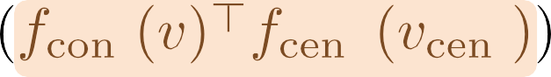
重构器
中心节点
上下文节点
_{𝑣}(2)_{, 𝑣}(3)
_{𝑣}(1)_{, 𝑣} ( 3 _{, 𝑣}(4)
_{𝑣}(1)_{, 𝑣} ( 2 ) _{, 𝑣} ( 4 ) _{, 𝑣}(5)
_{𝑣}(2)_{, 𝑣} ( 3 ) _{, 𝑣} ( 5 ) _{, 𝑣}(6)
_{𝑣}(3)_{, 𝑣} ( 4 ) _{, 𝑣} ( 6 )
_{𝑣} ( 4 ),_{𝑣} ( 5 )
重构共现信息
_{𝑣}(1)
_{𝑣}(2)
_{𝑣}(3)
_{𝑣}(4)
_{𝑣}(5)
_{𝑣}(6)
利用节点嵌入预测出上下文节点
两个映射函数

Slide 67
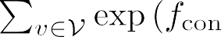
重构器
中心节点
上下文节点
_{𝑣}(2)_{, 𝑣}(3)
_{𝑣}(1)_{, 𝑣} ( 3 _{, 𝑣}(4)
_{𝑣}(1)_{, 𝑣} ( 2 ) _{, 𝑣} ( 4 ) _{, 𝑣}(5)
_{𝑣}(2)_{, 𝑣} ( 3 ) _{, 𝑣} ( 5 ) _{, 𝑣}(6)
_{𝑣}(3)_{, 𝑣} ( 4 ) _{, 𝑣} ( 6 )
_{𝑣} ( 4 ),_{𝑣} ( 5 )
重构共现信息
_{𝑣}(1)
_{𝑣}(2)
_{𝑣}(3)
_{𝑣}(4)
_{𝑣}(5)
_{𝑣}(6)
利用节点嵌入预测出上下文节点
共现信息

Slide 68
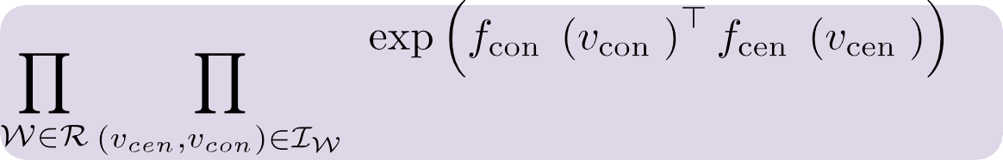
目标函数
共现信息
重构共现信息
利用节点嵌入预测出上下文节点

Slide 69
目标函数
共现信息
重构共现信息
利用节点嵌入预测出上下文节点
尽可能预测正确
最大化

Slide 70


目标函数
共现信息
重构共现信息
利用节点嵌入预测出上下文节点
尽可能预测正确
最大化
最小化

Slide 71


提高可拓展性

Slide 72
提高可拓展性
用其他方式来计算这个概率
Hierarchical Softmax

Slide 73
提高可拓展性
用其他方式来计算这个概率
用其他方式来代替这一项
Hierarchical Softmax
负采样

Slide 74

Hierarchical Softmax
𝑏𝑏
0
𝑣𝑣
𝑣𝑣
5
𝑣𝑣
1
4
𝑣𝑣
3
𝑏𝑏
𝑏𝑏
𝑣𝑣
1
2
𝑣𝑣
6
7
𝑣𝑣
2
𝑏𝑏
𝑏𝑏
𝑏𝑏
𝑏𝑏
3
4
5
6
𝑣𝑣
8
根据中心节点预测上下文节点：
𝑣𝑣
1
𝑣𝑣
2
𝑣𝑣
3
𝑣𝑣
4
𝑣𝑣
5
𝑣𝑣
6
𝑣𝑣
7
𝑣𝑣
8

Slide 75

Hierarchical Softmax
𝑏𝑏
0
𝑣𝑣
𝑣𝑣
5
𝑣𝑣
1
4
𝑣𝑣
3
𝑏𝑏
𝑏𝑏
𝑣𝑣
1
2
𝑣𝑣
6
7
𝑣𝑣
2
𝑏𝑏
𝑏𝑏
𝑏𝑏
𝑏𝑏
3
4
5
6
𝑣𝑣
8
根据中心节点预测上下文节点：
𝑣𝑣
1
𝑣𝑣
2
𝑣𝑣
3
𝑣𝑣
4
𝑣𝑣
5
𝑣𝑣
6
𝑣𝑣
7
𝑣𝑣
8
Notes:
$=p(\text{left}|b_0,v_8)\cdot p(\text{right}|b_1,v_8)\cdot p(\text{left}|b_4,v_8)$
$p(\text{left}|b_0,v_8)=\sigma\left(f_b(b_0)^\top f(v_8)\right)$

Slide 76
Hierarchical Softmax
𝑏𝑏
0
𝑣𝑣
𝑣𝑣
5
𝑣𝑣
1
4
𝑣𝑣
3
𝑏𝑏
𝑏𝑏
𝑣𝑣
1
2
𝑣𝑣
6
7
𝑣𝑣
2
𝑏𝑏
𝑏𝑏
𝑏𝑏
𝑏𝑏
3
4
5
6
𝑣𝑣
8
根据中心节点预测上下文节点：
𝑣𝑣
1
𝑣𝑣
2
𝑣𝑣
3
𝑣𝑣
4
𝑣𝑣
5
𝑣𝑣
6
𝑣𝑣
7
𝑣𝑣
8
Notes:
$=p(\text{left}|b_0,v_8)\cdot p(\text{right}|b_1,v_8)\cdot p(\text{left}|b_4,v_8)$
$p(\text{left}|b_0,v_8)=\sigma\left(f_b(b_0)^\top f(v_8)\right)$

Slide 77
Hierarchical Softmax
𝑏𝑏
0
𝑣𝑣
𝑣𝑣
5
𝑣𝑣
1
4
𝑣𝑣
3
𝑏𝑏
𝑏𝑏
𝑣𝑣
1
2
𝑣𝑣
6
7
𝑣𝑣
2
𝑏𝑏
𝑏𝑏
𝑏𝑏
𝑏𝑏
3
4
5
6
𝑣𝑣
8
根据中心节点预测上下文节点：
𝑣𝑣
1
𝑣𝑣
2
𝑣𝑣
3
𝑣𝑣
4
𝑣𝑣
5
𝑣𝑣
6
𝑣𝑣
7
𝑣𝑣
8
节点预测实际上为一种多分类问题
多分类问题可以转化为多个二分类问题，从而将时间复杂度由O(N)转化为O(LogN)
Notes:
$=p(\text{left}|b_0,v_8)\cdot p(\text{right}|b_1,v_8)\cdot p(\text{left}|b_4,v_8)$
$p(\text{left}|b_0,v_8)=\sigma\left(f_b(b_0)^\top f(v_8)\right)$

Slide 78

负采样
最大化

Slide 79
负采样
最大化
最大化
最小化

Slide 80
负采样
最大化
最大化
最小化
采样所有节点

Slide 81
负采样
最大化
最大化
最小化
采样所有节点
针对中心节点 ,给定一个上下文节点 , 其是正样本的概率 为
Notes:
$p(y=1|v_{cen},v_{con})=\delta(f_{con}(v_{con})^{\top}f_{cen}(v_{cen}))$
$p(y=0|v_{cen},v_{con})=1-\delta(f_{con}(v_{con})^{\top}f_{cen}(v_{cen}))$

Slide 82
负采样
最大化
最大化
最小化
采样所有节点
针对中心节点 ,给定一个上下文节点 , 其是正样本的概率 为
其是负样本的概率 为
Notes:
$p(y=1|v_{cen},v_{con})=\delta(f_{con}(v_{con})^{\top}f_{cen}(v_{cen}))$
$p(y=0|v_{cen},v_{con})=1-\delta(f_{con}(v_{con})^{\top}f_{cen}(v_{cen}))$

Slide 83
负采样
最大化
最大化
最小化
采样所有节点
问题可以被重写成最大化:
Notes:
$p(y=1|v_{cen},v_{con})=\delta(f_{con}(v_{con})^{\top}f_{cen}(v_{cen}))$
$p(y=0|v_{cen},v_{con})=1-\delta(f_{con}(v_{con})^{\top}f_{cen}(v_{cen}))$
\delta(f_{con}(v_{con})^{\top}f_{cen}(v_{cen})) + \prod_{v_n\sim P_n(v), n=1,\ldots,K}\left(1- \delta(f_{con}(v_{n})^{\top}f_{cen}(v_{cen}))\right )

Slide 84
负采样
最大化
最大化
最小化
采样所有节点
问题可以被重写成最大化:
取log:
Notes:
$p(y=1|v_{cen},v_{con})=\delta(f_{con}(v_{con})^{\top}f_{cen}(v_{cen}))$
$p(y=0|v_{cen},v_{con})=1-\delta(f_{con}(v_{con})^{\top}f_{cen}(v_{cen}))$
\delta(f_{con}(v_{con})^{\top}f_{cen}(v_{cen})) + \prod_{v_n\sim P_n(v), n=1,\ldots,K}\left(1- \delta(f_{con}(v_{n})^{\top}f_{cen}(v_{cen}))\right )

Slide 85
负采样
最大化
最大化
最小化
采样所有节点
问题可以被重写成最大化:
只采样部分负样本（非预测目标）节点
取log:
Notes:
$p(y=1|v_{cen},v_{con})=\delta(f_{con}(v_{con})^{\top}f_{cen}(v_{cen}))$
$p(y=0|v_{cen},v_{con})=1-\delta(f_{con}(v_{con})^{\top}f_{cen}(v_{cen}))$
\delta(f_{con}(v_{con})^{\top}f_{cen}(v_{cen})) + \prod_{v_n\sim P_n(v), n=1,\ldots,K}\left(1- \delta(f_{con}(v_{n})^{\top}f_{cen}(v_{cen}))\right )

Slide 86
其他保留共现信息的图嵌入方法
LINE
优化目标
共现信息
重构器
映射
图域:
嵌入域:

Slide 87
其他保留共现信息的图嵌入方法
LINE
优化目标
共现信息
仅用边的集合来提取共现信息
可以理解为长度为一的随机游走
重构器
映射
图域:
嵌入域:

Slide 88
其他保留共现信息的图嵌入方法
node2vec
优化目标
共现信息
DeepWalk均匀地从邻居节点中选择下一个要访问的
Node2vec基于已经访问过的节点定义下一节点的采样概率
采用二阶随机游走来提取共现信息
更灵活地探索节点的邻域
重构器
映射
图域:
嵌入域:

Slide 89

二阶随机游走
邻居节点
上一个节点
当前节点

Slide 90
二阶随机游走
邻居节点
随机游走
随机选择一个邻居节点作为下一个节点
二阶随机游走
选择下一个节点时同时考虑当前节点和上一节点
上一个节点
当前节点

Slide 91
二阶随机游走
邻居节点
随机游走
随机选择一个邻居节点作为下一个节点
二阶随机游走
选择下一个节点时同时考虑当前节点和上一节点
上一个节点
当前节点

Slide 92
目录
从词嵌入到图嵌入
简单图嵌入
保留共性信息
保留结构角色
保留节点状态
保留社区结构（选学）
复杂图嵌入
异质图嵌入
二分图嵌入
多维图嵌入
符号图嵌入
超图嵌入
动态图嵌入

Slide 93
结构角色
𝑏𝑏
𝑐𝑐
𝑡𝑡
𝑑𝑑
𝑥𝑥
𝑏𝑏
图结构
𝑣𝑣
𝑢𝑢
𝑧𝑧
𝑒𝑒
𝑤
𝑐𝑐
上图中，节点v和u具有相似的“结构角色”。
又例如，对于机场网络，枢纽节点间可能没有很强的直接共现关系，但是具有相似的结构角色（为网络的核心点，与其它很多结点相连接）

Slide 94
保留结构角色信息的图嵌入:struc2vec
衡量角色结构相似性
角色结构
相似性
g(𝑣_{𝑖}, 𝑣_{𝑗𝑗} )
图
基于角色结构相似性构建新图
DeepWalk
新图
（全连接）
节点嵌入

Slide 95

衡量角色结构相似性
𝑏𝑏
𝑐𝑐
𝑡𝑡
𝑑𝑑
𝑥𝑥
𝑏𝑏
图结构
𝑣𝑣
𝑢𝑢
𝑧𝑧
𝑒𝑒
𝑤𝑤
𝑐𝑐
度相似
$${Dist(d_{u},d}_{v})$$

Slide 96

衡量角色结构相似性
𝑏𝑏
𝑐𝑐
𝑡𝑡
𝑑𝑑
𝑥𝑥
𝑏𝑏
图结构
𝑣𝑣
𝑢𝑢
𝑧𝑧
𝑒𝑒
𝑤𝑤
𝑐𝑐
度相似
邻居的度相似
$${Dist(d_{u},d}_{v})$$
$S_{u}^{1}$:节点𝑢的邻居的度的序列
$${{Dist(S}_{u}^{1},S}_{v}^{1})$$
根据度的大小排序

Slide 97

衡量角色结构相似性
𝑏𝑏
𝑐𝑐
𝑡𝑡
𝑑𝑑
𝑥𝑥
𝑏𝑏
图结构
𝑣𝑣
𝑢𝑢
𝑧𝑧
𝑒𝑒
𝑤𝑤
𝑐𝑐
度相似
邻居的度相似
$${Dist(d_{u},d}_{v})$$
$S_{u}^{1}$:节点𝑢的邻居的度的序列
$${{Dist(S}_{u}^{1},S}_{v}^{1})$$
根据度的大小排序
…
$${{Dist(S}_{u}^{k},S}_{v}^{k})$$
$S_{u}^{k}$:节点𝑢的𝑘阶邻居的度的序列
高阶邻居的度相似
根据度的大小排序

Slide 98
衡量角色结构相似性
𝑏𝑏
𝑐𝑐
𝑡𝑡
𝑑𝑑
𝑥𝑥
𝑏𝑏
图结构
𝑣𝑣
𝑢𝑢
𝑧𝑧
𝑒𝑒
𝑤𝑤
𝑐𝑐
度相似
邻居的度相似
$${Dist(d_{u},d}_{v})$$
+
$S_{u}^{1}$:节点𝑢的邻居的度的序列
$${{Dist(S}_{u}^{1},S}_{v}^{1})$$
根据度的大小排序
…
+
$${{Dist(S}_{u}^{k},S}_{v}^{k})$$
$S_{u}^{k}$:节点𝑢的𝑘阶邻居的度的序列
高阶邻居的度相似
$$=$$
根据度的大小排序
$$g_{k}(u,v)$$

Slide 99
全连接图的构造
距离
边的权重
零阶
𝑔₀(𝑢, 𝑣)
𝑤₀ (𝑢, 𝑣)
= exp(−𝑔₀(𝑢, 𝑣))
相连接
= exp(−𝑔₁(𝑢, 𝑣))
一阶
𝑔₁(𝑢, 𝑣)
𝑤₁ (𝑢, 𝑣)
…
…
相连接
k阶
𝑔 _{𝑘} ( 𝑢, 𝑣)
𝑤_{1k}(𝑢, 𝑣)
= exp(−𝑔_{𝑘}(𝑢, 𝑣))

Slide 100
全连接图的构造
距离
边的权重
零阶
𝑔₀(𝑢, 𝑣)
𝑤₀ (𝑢, 𝑣)
= exp(−𝑔₀(𝑢, 𝑣))
相连接
= exp(−𝑔₁(𝑢, 𝑣))
一阶
𝑔₁(𝑢, 𝑣)
𝑤₁ (𝑢, 𝑣)
…
…
相连接
k阶
𝑔 _{𝑘} ( 𝑢, 𝑣)
𝑤_{1k}(𝑢, 𝑣)
= exp(−𝑔_{𝑘}(𝑢, 𝑣))
利用各阶的距离构造各自的全连接图

Slide 101
全连接图的构造
距离
边的权重
零阶
𝑔₀(𝑢, 𝑣)
𝑤₀ (𝑢, 𝑣)
= exp(−𝑔₀(𝑢, 𝑣))
相连接
= exp(−𝑔₁(𝑢, 𝑣))
一阶
𝑔₁(𝑢, 𝑣)
𝑤₁ (𝑢, 𝑣)
…
…
相连接
k阶
𝑔 _{𝑘} ( 𝑢, 𝑣)
𝑤_{1k}(𝑢, 𝑣)
= exp(−𝑔_{𝑘}(𝑢, 𝑣))
利用各阶的距离构造各自的全连接图
某阶内游走
相邻的阶之间游走

Slide 102
目录
从词嵌入到图嵌入
简单图嵌入
保留共性信息
保留结构角色
保留节点状态
保留社区结构（选学）
复杂图嵌入
异质图嵌入
二分图嵌入
多维图嵌入
符号图嵌入
超图嵌入
动态图嵌入

Slide 103
节点状态
𝑣𝑣
1
𝑒𝑒
1
𝑣𝑣
2
𝑒𝑒
6
𝑒𝑒
4
𝑣𝑣
5
𝑒𝑒
节点的中心性用来衡量节点在图上的重要程度
2
𝑒𝑒
3
𝑣𝑣
3
𝑒𝑒
5
𝑣𝑣
4

Slide 104
保留节点状态
优化目标
共现信息
重构器
映射
图域:
嵌入域:

Slide 105
保留节点状态
优化目标
节点状态
共现信息
重构器
映射
图域:
嵌入域:

Slide 106
信息提取器
计算
节点状态
按节点状态排序

Slide 107

重构器
重构节点状态信息
利用节点嵌入预测节点状态排序
计算
节点状态
预测节点 𝑣_{(i)} 排在节点𝑣_{(j)} 之前的概率
按节点状态排序

Slide 108
重构器
重构节点状态信息
利用节点嵌入预测节点状态排序
计算
节点状态
预测节点 𝑣_{(i)} 排在节点𝑣_{(j)} 之前的概率
按节点状态排序

Slide 109
目标函数
重构节点状态信息
节点状态信息
利用节点嵌入预测节点排序
尽可能预测正确
最大化

Slide 110
目标函数
重构节点状态信息
节点状态信息
利用节点嵌入预测节点排序
尽可能预测正确
最大化
实际中我们通常最小化它的对数的相反数

Slide 111
目录
从词嵌入到图嵌入
简单图嵌入
保留共性信息
保留结构角色
保留节点状态
保留社区结构（选学）
复杂图嵌入
异质图嵌入
二分图嵌入
多维图嵌入
符号图嵌入
超图嵌入
动态图嵌入

Slide 112

社区结构（选学）
Image credit
D图中社区内连接紧密，E图中跨社区的连接不紧密
社区是指一种内部的节点连接十分紧密的结构
社区发现的目标是将节点分配到不同的社区里去

Slide 113

基于模块度的社区发现（选学）
对于拥有两个社区的图，模块度定义为：
其中：
节点的度
所有节点的度的总和
节点所属社区的指示函数，取值1或-1
h_{i} = 1 表示节点 𝑣_{𝑖} 属于第一个社区
最大化模块度来进行社区发现
如果随机生成一 个图，该图与图$g$具有相同的节点、节点度和边数；但是它的边是在节点之间随机添加的
模块度Q衡量社区内的边数在给定图和随机图之间的差别

Slide 114

拓展到多个社区的情况（选学）
h_{𝑖} = 1 或者 − 1
表示节点𝑣_{𝑖}属于哪个社区
𝒉包含所有节点社区信息的向量
在图中有两个社区的情况下
在图中有多于两个社区的情况下
𝑯表示社区的分配矩阵
𝑯的每一行都是one-hot向量，表示了相应节点的社区归属
每个节点只属于一个社区

Slide 115
保留社区结构的图嵌入（选学）
优化目标
信息提取
社区结构
节点相关的信息
重构器
预测社区结构
重构节点信息
映射
图域:
嵌入域:

Slide 116
提取节点相关的信息（选学）
连接矩阵
（边的信息）
邻域重合度信息
𝐴
𝑆𝑆
𝑃 = 𝐴 + 𝜂 ⋅ 𝑆
提取的节点信息

Slide 117
重构器和目标函数（选学）
两个映射函数（和DeepWalk一样）
$$W_{cen}$$
$$W_{con}$$
节点嵌入
节点相关信息
社区信息
𝐻
接近
𝑃
提取的信息
$C$是额外参数
接近
$$W_{con}W_{cen}^{T}$$
$$W_{cen}C^{T}$$
重构的信息
模块度
𝑄
最小化
$${||P−W_{con}W_{cen}^{T}||}_{F}^{2}+{||H−W_{cen}C^{T}||}_{F}^{2}$$
−

Slide 118
目录
从词嵌入到图嵌入
简单图嵌入
保留共性信息
保留结构角色
保留节点状态
保留社区结构（选学）
复杂图嵌入
异质图嵌入
二分图嵌入
多维图嵌入
符号图嵌入
超图嵌入
动态图嵌入

Slide 119




















异质图
conference
author
包含不同种类的节点或边
attend
authored
cite
published_at
paper

Slide 120



















Meta-path模式
conference
author
attend
authored
cite
published_at
paper
author
authored
paper
authored
author

Slide 121
Meta-path模式
conference
author
attend
authored
cite
published_at
paper
author
authored
paper
authored
author
author
authored
paper
cite
paper
authored
author

Slide 122
Meta-path模式
conference
author
attend
authored
cite
published_at
不同的meta-path模式捕捉不同的语义信息
paper
author
authored
paper
authored
author
author
authored
paper
cite
paper
authored
author

Slide 123
Meta-path模式
conference
author
Meta-path模式一般需要利用专业知识来预先定义好的
attend
authored
cite
published_at
不同的meta-path模式捕捉不同的语义信息
paper
author
authored
paper
authored
author
author
authored
paper
cite
paper
authored
author

Slide 124
基于Meta-path的随机游走
conference
author
attend
authored
cite
published_at
paper
author
authored
paper
cite
paper
authored
author

Slide 125
基于Meta-path的随机游走
conference
author
attend
authored
cite
published_at
paper
author
authored
paper
cite
paper
authored
author
随机游走中的每个节点以及每条边都与meta-path模式中对应

Slide 126
基于Meta-path的随机游走
conference
author
attend
一般选用多个预先定义好的meta-path模式来生成随机游走
authored
cite
published_at
paper
author
authored
paper
cite
paper
authored
author
随机游走中的每个节点以及每条边都与meta-path模式中对应

Slide 127
异质图嵌入：metapath2vec
优化目标
共现信息
信息提取器
重构器
映射
图域:
嵌入域:

Slide 128
异质图嵌入：metapath2vec
优化目标
共现信息
信息提取器
基于metapath的随机游走
重构器
映射
图域:
嵌入域:

Slide 129
目录
从词嵌入到图嵌入
简单图嵌入
保留共性信息
保留结构角色
保留节点状态
保留社区结构（选学）
复杂图嵌入
异质图嵌入
二分图嵌入
多维图嵌入
符号图嵌入
超图嵌入
动态图嵌入

Slide 130









二分图
可以被分为两个不相交的子集
每一子集内的任意点之间没有边相连接

Slide 131









信息提取器
：边的信息

Slide 132
信息提取器
𝒱₁生成的子图
𝒱₂生成的子图
：边的信息

Slide 133
信息提取器
如果 𝒱₁中的两个节点共
享至少一个邻居，则这两个节点在生成子图中相连(也就是2跳邻居)
新边的权重是两条原图中的边的乘积（如果共享多个邻居，则需要在这些邻居上求和)
𝒱₁生成的子图
𝒱₂生成的子图
：边的信息

Slide 134
信息提取器
如果 𝒱₁中的两个节点共
享至少一个邻居，则这两个节点在生成子图中相连(也就是2跳邻居)
新边的权重是两条原图中的边的乘积（如果共享多个邻居，则需要在这些邻居上求和)
𝒱₁生成的子图
𝒱₂生成的子图
：边的信息
𝒱₁中节点共现信息
𝒱₂中节点共现信息

Slide 135
信息提取器
如果 𝒱₁中的两个节点共
享至少一个邻居，则这两个节点在生成子图中相连(也就是2跳邻居)
新边的权重是两条原图中的边的乘积（如果共享多个邻居，则需要在这些邻居上求和)
𝒱₁生成的子图
𝒱₂生成的子图
：边的信息
𝒱₁中节点共现信息
𝒱₂中节点共现信息
Deepwalk
Deepwalk

Slide 136
边的信息的重构器和目标函数
重构边的信息
：边的信息
利用节点嵌入预测边是否存在

Slide 137
边的信息的重构器和目标函数
重构边的信息
：边的信息
利用节点嵌入预测边是否存在
考虑所有边

Slide 138
边的信息的重构器和目标函数
重构边的信息
：边的信息
利用节点嵌入预测边是否存在
尽可能预测正确
考虑所有边
最大化

Slide 139
边的信息的重构器和目标函数
重构边的信息
：边的信息
利用节点嵌入预测边是否存在
尽可能预测正确
考虑所有边
最大化
实际中我们通常最小化它的对数的相反数

Slide 140
目录
从词嵌入到图嵌入
简单图嵌入
保留共性信息
保留结构角色
保留节点状态
保留社区结构（选学）
复杂图嵌入
异质图嵌入
二分图嵌入
多维图嵌入
符号图嵌入
超图嵌入
动态图嵌入

Slide 141



















多维图
2
订阅
1
3
观看
4
6
评论
5
同一对节点之间可以同时存在多种不同的关系

Slide 142





















多维图
1
2
2
订阅
3
4
5
6
1
3
1
2
观看
3
4
4
5
6
6
评论
1
2
3
4
5
5
6
同一对节点之间可以同时存在多种不同的关系

Slide 143



















映射函数
2
通用映射
维度特定映射
1
3
4
5
6
1
2
3
4
5
6
1
2
3
4
5
6
捕捉各个维度共享的信息
捕捉各个维度特有的信息

Slide 144
映射函数
2
通用映射
维度特定映射
1
3
4
5
6
1
2
3
4
5
6
1
2
3
4
5
6
捕捉各个维度共享的信息
捕捉各个维度特有的信息
节点在某一维度的特定表示
=
+

Slide 145
信息提取器
维度内随机游走
每个维度的共现信息
1
2
3
4
5
6
1
2
3
4
5
6
1
2
3
4
5
6

Slide 146

重构器和目标函数
每个维度的共现信息
利用节点在维度内的特定表示来重建每个维度的共现信息
每一维度内的重建过程以及目标函数与deepwalk一致

Slide 147
目录
从词嵌入到图嵌入
简单图嵌入
保留共性信息
保留结构角色
保留节点状态
保留社区结构（选学）
复杂图嵌入
异质图嵌入
二分图嵌入
多维图嵌入
符号图嵌入
超图嵌入
动态图嵌入

Slide 148











符号图
follow
block
follow
follow
ℰ可以被分为两个不相交的子集
follow
这两个子集分别包含正边和负边
block

Slide 149











信息提取器
follow
follow
𝑣_{𝑗}
+
block
follow
𝑣 _{𝑖}
follow
−
𝑣_{𝑘}
block
: 所有这种形式的三元组
𝑣 _{𝑖} 和 𝑣_{𝑗} 的相似度高于
𝑣 _{𝑖} 和 𝑣_{𝑘} 的相似度

Slide 150
重构器与目标函数
𝑣_{𝑗}
+
𝑣_{𝑖} 和 𝑣_{𝑗} 的相似度高于
𝑣_{𝑖} 和 𝑣_{𝑘} 的相似度
𝑣 _{𝑖}
−
𝑣_{𝑘}
重建的相似度关系

Slide 151
重构器与目标函数
𝑣_{𝑗}
+
𝑣_{𝑖} 和 𝑣_{𝑗} 的相似度高于
𝑣_{𝑖} 和 𝑣_{𝑘} 的相似度
𝑣 _{𝑖}
−
𝑣_{𝑘}
尽量好地重建
重建的相似度关系
尽量使得它大于0

Slide 152
目录
从词嵌入到图嵌入
简单图嵌入
保留共性信息
保留结构角色
保留节点状态
保留社区结构（选学）
复杂图嵌入
异质图嵌入
二分图嵌入
多维图嵌入
符号图嵌入
超图嵌入
动态图嵌入

Slide 153


超图
ℰ为超边的集合
Author 2
Author 1
超边可以描述超越两两之间的关系的更高维度的关系
Author 3

Slide 154


信息提取器
Author 2
Author 1
Author 3
：超边的信息
𝑨：节点在超边中的共现信息
𝑨 _{𝑖, 𝑗} :节点 𝑣_{𝑖} 和 𝑣_{𝑗} 在所有超边中共现的次数
𝑨 _{𝑖} : 𝑨的第𝑖行，表示节点 𝑣_{𝑖} 和其他所有节点的共现情况

Slide 155
重构器与目标函数：超边中的共现信息
映射函数
$$f\left(v_{i}\right)=MLP(A_{i})$$
𝑨：节点在超边中的共现信息
利用节点嵌入重构共现信息
𝑨 _{𝑖} : 𝑨的第𝑖行，表示节点 𝑣_{𝑖} 和其他所有节点的共现情况
$\hat{A}=$ $MLP(f\left(v_{i}\right))$

Slide 156
重构器与目标函数：超边中的共现信息
映射函数
$$f\left(v_{i}\right)=MLP(A_{i})$$
尽可能接近
𝑨：节点在超边中的共现信息
利用节点嵌入重构共现信息
𝑨 _{𝑖} : 𝑨的第𝑖行，表示节点 𝑣_{𝑖} 和其他所有节点的共现情况
$\hat{A}=$ $MLP(f\left(v_{i}\right))$

Slide 157
重构器与目标函数：超边中的共现信息
映射函数
$$f\left(v_{i}\right)=MLP(A_{i})$$
尽可能接近
𝑨：节点在超边中的共现信息
利用节点嵌入重构共现信息
𝑨 _{𝑖} : 𝑨的第𝑖行，表示节点 𝑣_{𝑖} 和其他所有节点的共现情况
$\hat{A}=$ $MLP(f\left(v_{i}\right))$
最小化

Slide 158
重构器与目标函数：超边中的共现信息
映射函数
$$f\left(v_{i}\right)=MLP(A_{i})$$
尽可能接近
𝑨：节点在超边中的共现信息
利用节点嵌入重构共现信息
𝑨 _{𝑖} : 𝑨的第𝑖行，表示节点 𝑣_{𝑖} 和其他所有节点的共现情况
$\hat{A}=$ $MLP(f\left(v_{i}\right))$
最小化
可以被考虑为自编码器

Slide 159
重构器与目标函数：超边
：超边的信息
重构超边的信息
利用节点嵌入预测超边是否存在

Slide 160
重构器与目标函数：超边
：超边的信息
重构超边的信息
尽可能预测正确
利用节点嵌入预测超边是否存在
最大化
实际中我们通常最小化它的对数的相反数

Slide 161
目录
从词嵌入到图嵌入
简单图嵌入
保留共性信息
保留结构角色
保留节点状态
保留社区结构（选学）
复杂图嵌入
异质图嵌入
二分图嵌入
多维图嵌入
符号图嵌入
超图嵌入
动态图嵌入

Slide 162
动态图
𝑣𝑣
𝑡𝑡
2
𝑣𝑣
节点和边有对应的时间信息
3
4
𝑡𝑡
1
𝑡𝑡
6
𝑡𝑡
8
𝑣𝑣
1
𝑡𝑡
0
𝑣𝑣
𝑣𝑣
2
𝑡𝑡
5
7
𝑡𝑡
𝑡𝑡
3
5
𝑣𝑣
𝑡𝑡
𝑣𝑣
6
7
4
𝑣𝑣
8
𝒯 表示时间的集合

Slide 163
时序随机游走
所有邻居
𝑣𝑣
𝑡𝑡
2
𝑣𝑣
3
4
𝑡𝑡
1
𝑡𝑡
6
𝑡𝑡
8
只能按时间顺序进行随机游走
𝑣𝑣
1
𝑡𝑡
概率非零的邻居
0
𝑣𝑣
𝑣𝑣
2
𝑡𝑡
5
7
下一条边的发生时间要在上一条边的发生时间之后
𝑡𝑡
𝑡𝑡
5
3
𝑣𝑣
𝑡𝑡
𝑣𝑣
6
7
4
𝑣𝑣
8
候选的下一节点
当前节点
上一节点
如果边 （ 𝑣^{(𝑘)}, 𝑣^{(𝑘+1)}） 发生在（ 𝑣^{(𝑘-1)}, 𝑣^{(𝑘)}）之后
如果边 ( 𝑣^{(𝑘)}, 𝑣^{(𝑘+1)}）发生在（ 𝑣^{(𝑘-1)}, 𝑣^{(𝑘)}）之后
$$pre(v^{(k+1)})$$
$$0$$

Slide 164
时序随机游走
所有邻居
𝑣𝑣
𝑡𝑡
2
𝑣𝑣
3
4
𝑡𝑡
1
𝑡𝑡
6
𝑡𝑡
8
只能按时间顺序进行随机游走
𝑣𝑣
1
𝑡𝑡
概率非零的邻居
0
𝑣𝑣
𝑣𝑣
2
𝑡𝑡
5
7
下一条边的发生时间要在上一条边的发生时间之后
𝑡𝑡
𝑡𝑡
5
3
𝑣𝑣
𝑡𝑡
𝑣𝑣
6
7
4
𝑣𝑣
8
候选的下一节点
当前节点
上一节点
如果边 （ 𝑣^{(𝑘)}, 𝑣^{(𝑘+1)}） 发生在（ 𝑣^{(𝑘-1)}, 𝑣^{(𝑘)}）之后
如果边 ( 𝑣^{(𝑘)}, 𝑣^{(𝑘+1)}）发生在（ 𝑣^{(𝑘-1)}, 𝑣^{(𝑘)}）之后
$$pre(v^{(k+1)})$$
$$0$$
会以较高的概率选择离当前时间具有较小间隔的节点

Slide 165
动态图嵌入
优化目标
时序共现信息
信息提取器
重构器
映射
图域:
嵌入域:

Slide 166
动态图嵌入
优化目标
时序共现信息
信息提取器
时序随机游走
重构器
映射
图域:
嵌入域:

Slide 167
谢谢！ Q&A

Slide 168
图嵌入的意义
机器学习中的嵌入（Embedding），旨在将对象映射到一个实数向量空间，使用实数向量来进行表示对象，便于进行机器学习等。
图嵌入（Graph Embedding），是将图中的每一个节点映射到一个低维的向量表示。
图嵌入将高维度的信息降维到低纬空间，同时最大化保留原有图原本的结构信息。

Slide 169
word2vec词嵌入
映射函数
语料
词嵌入
保留语义信息
“You shall know a word by the company it keeps”—J.R. Firth:11
“我们透过与之搭配的单词来认识一个词。”——弗斯,J.R
（开创现代统计NLP的核心思想）
共现信息十分重要

Slide 170
负采样
最大化
最大化
最小化
采样所有节点
只采样部分负样本（非预测目标）节点

Slide 171
负采样
最大化
最大化
最小化
采样所有节点
只采样部分负样本（非预测目标）节点
k个负样本
普通softmax的计算量太大，是因为把词典中所有其他非目标词都当做负例；
而负采样的思想特别简单，就是每次按照一定概率随机采样一些词当做负例

